Slide 1
NIVELUL Reţea
Locul, rolul şi importanţa nivelului reţea şi legătura cu nivelele adiacente
Definirea şi caracteristicile algoritmilor de rutare şi aplicabilitatea lor
Algoritmi de rutare pe bază de flux
Algoritmi de rutare bazaţi pe vectori distanţă
Algoritmi de rutare bazaţi starea legăturilor
Dirijarea ierarhică şi dirijarea multiplă
Principalele protocoale de rutare folosite în Internet (RIP, OSPF, IGRP, BGP, EGP, IS-IS, etc.)

Slide 2
NIVELUL Reţea
Nivelul reţea are ca sarcină principală transferul datelor de la sursă la destinaţie
Rutarea este operaţia de transportare a informaţiilor într-o reţea, sau între mai multe reţele, de la o sursă la o destinaţie
Rutarea implică două activităţi de bază:
determinrea căilor optime de rutare
transportarea fluxurilor de informaţii (sau pachetelor) prin reţea.
Categorii de protocoale:
1. protocoale de rutare - descoperă topologia reţelei şi stabileşte rute între oricare perechi sursă destinaţie;
2. protocoale rutabile - capabile să dirijeze pachetele de date dintr-un nod în altul pe baza rutelor stabilite de protocoalele de rutare;
3. protocoale de control - care menţin controlul transferului
Protocoalele de rutare folosesc diferite metrici pentru a evalua ce drum este optim
O metrică este o măsură standard, ca de exemplu lăţimea de bandă a canalului de comunicaţie, distanţa dintre sursă şi destinaţie etc.
Ruterele trebuie:
- să cunoască topologia reţelei,
- să aibă mereu informaţii despre starea rutelor,
- să poată folosi diferite criterii de performanţă pentru a compara rutele,
- să poată utiliza algoritmi de rutare în timp real.

Slide 3
NIVELUL Reţea
Algoritmi de rutare
Algoritmul reprezintă un set de reguli care dau o secvenţă de operaţii pentru soluţionarea unui tip specific de probleme.
Caracteristicile unui algoritm:
- generalitate = algoritmul nu trebuie să rezolve o clasă de probleme
- finititudine = numărul finit de paşi până la soliţia finală
- unicitate = toţi operaţiile aplicaţe informaţiei iniţiale sunt unic determinate
- claritate = fiecare pas, etapă, procedură al unui algoritm trebuie definite în mod precis şi fără ambiguităţi;
- eficacitate = orice algoritm trebuie să ne conducă la rezultatul scontat în timp optim
- intrarea = un algoritm are una sau mai multe intrări constituite din valorile iniţiale luate dintr-un set specific de obiecte;
- ieşirea = un algoritm are una sau mai multe ieşiri, adică acele cantităţi ce sunt într-o relaţie specifică cu intrările.
Metrici: Lungimea drumului; Siguranţă; Întârziere; Lăţimea de bandă încărcare; Costul comunicaţiei

Slide 4
NIVELUL Reţea
Algoritm de rutare pe bază de flux
Criteriu de optimizare - minimizarea întârzierii medii a pachetelor în reţea
Se dau:
- topologia reţelei;
- matricea traficului (Tij)
- capacităţile liniilor (Ci)
 | A | B | C | D | E | F
A | - | 9 AB | 4 ABC | 1 ABFD | 7 AE | 4 AEF
B | 9 BA | - | 8 BC | 3 BFD | 2 BFE | 4 BF
C | 4 CBA | 8 CB | - | 3 CD | 3 CE | 2 CEF
D | 1 DFBA | 3 DFB | 3 DC | - | 3 DCE | 4 DF
E | 7 EA | 2 EFB | 3 EC | 3 ECD | - | 5 EF
F | 4 FEA | 4 FB | 2 FCE | 4 FD | 5 FE | -
B
20
C
20
20
A
D
20
20
20
10
E
50
F

Slide 5
NIVELUL Reţea
Algoritm de rutare pe bază de flux
Ipoteze de calcul
- lungimea medie a unui pachet de 800 biţi (μ=1/800)
- rata medie a pachetelor pe linie este μCi [pachete/s]
- întârzierea medie pe fiecare link T_{i} este:
Traficul total în fiecare linie orientată de la stânga la dreapta este în Tabelul:
Întârzierea medie a pachetelor în reţea este suma ponderată a întârzierilor pe fiecare link:
i | linia | λi [pachete/s] | Ci [kbps] | μC_{i} [pachete/s] | Ti [ms] | p_{I}
1 | AB | 14 (AB+ABC+ABEF) | 20 | 25 | 91 | 0,171
2 | BC | 12 (BC+ABC) | 20 | 25 | 77 | 0,146
3 | CD | 6 (CD+ECD) | 10 | 12,5 | 154 | 0,073
4 | AE | 11 (AE+AEF) | 20 | 25 | 71 | 0,134
5 | EF | 13 (EF+AEF+EFB+CEF) | 50 | 62,5 | 20 | 0,159
6 | FD | 8 (FD+ABFD+BFD) | 10 | 12,5 | 222 | 0,098
7 | BF | 10 (ABFD+BFD+BFE+BF) | 20 | 25 | 67 | 0,122
8 | EC | 8 (EC+ECD+FEC) | 20 | 25 | 59 | 0,098

Slide 6
NIVELUL Reţea
Dirijarea cu vectori distanţă
algoritmul lui Ford – Fulkerson sau algoritmul lui Bellman – Ford
Fiecare ruter menţine o tabelă (un vector) care păstrează:
- cea mai bună distanţă cunoscută spre fiecare destinaţie
- linia (ieşirea) spre acea destinaţie
Ca metrică se pot folosi: numărul de salturi, întârzierea, lungimea cozii etc.
În exemplul următor metrica este întârzierea minimă de la sursă la destinaţie.
Tabela b)
Distanţele nodurilor vecine cu E faţă de celelalte noduri
Tabela c)
Noile distanţe ale nodului E faţă de celelelte noduri
Topologia reţelei:
B
A
 | C | D | G |  | Dest | t_{i} | linia
A | 10 | 8 | 20 |  | A | 14 | D
B | 14 | 15 | 12 |  | B | 21 | D
C | - | 8 | 16 |  | C | 8 | C
D | 8 | - | 12 |  | D | 6 | D
E | 10 | 7 | 13 |  | E | - | -
F | 12 | 10 | 8 |  | F | 16 | D
G | 11 | 13 | - |  | G | 15 | G
D
F
C
E
G

Slide 7
NIVELUL Reţea
Dirijarea cu vectori distanţă (continuare)
Periodic nodurile recalculează distanţele faţă de nodurile vecine.
Nodul E recalculează întârzierile faţă de nodurile vecine şi găseşte:
t_{EC}=8, t_{ED}=6, t_{EG}=15 diferite de valorile anterioare de 10, 7 şi respectiv 13.
Cu aceste noi valori şi cu tabela distanţelor vecinilor faţă de noduri, el îşi actualizează tabela proprie a distanţelor faţă de nodurile din reţea (tabela c)), pe care o comunică ulterior nodurilor vecine.
Tabela c) este este rezultatul unor calcule succesive.
Astfel, de la nodul E se poate ajunge în A prin C, D sau G. Pentru fiecare variantă se calculează întârzierile:

Slide 8
NIVELUL Reţea
Algoritmul de rutare folosind starea legăturilor
Algoritm adaptiv des utilizat în reţelele actuale
Acţiuni:
1. Descoperire vecini din reţea şi aflarea adreselor acestora;
- la instalare în reţea trimite un pachet de salut HELLO cu identitatea
- ruterele apelate sunt obligate să răspundă
2. Măsurare costuri până la fiecare din vecinii săi;
- trimite pachete de sondare ECHO
- pe baza răspunsului măsoară timpul dus-întors (întârzierea)
3. Construieşte pachete cu starea legăturii;
4. Distribuie aceste pachete către toate ruterele din reţea;
5. Calculează cea mai scurtă cale spre fiecare ruter
6. Completează tabelul de rutare

Slide 9
NIVELUL Reţea
Algoritmul de rutare folosind starea legăturilor
5
B
A
A
B
C
D
E
F
G
4
4
9
Secv.
Secv.
Secv.
Secv.
Secv.
Secv.
Secv.
D
F
Vârstă
Vârstă
Vârstă
Vârstă
Vârstă
Vârstă
Vârstă
3
9
7
B 5
D 4
A 5
F 9
D 3
E 4
A 4
C 3
E 9
F 7
C 4
D 9
G 7
B 9
D 7
G 7
E 7
F 7
4
7
C
E
G
a) topologia reţelei
b) pachete cu starea legăturilor
Fig. 4.6 Algoritm de rutare bazat pe starea legăturilor

Slide 10
NIVELUL Reţea
Alte Protocoale de rutare
Cele mai cunoscute protocoale de rutare sunt:
Routing Information Protocol (RIP)
Interior Gateway Routing Protocol (IGRP)
Enhanced Interior Gateway Routing Protocol (Enhanced IGRP)
Open Shortest Path First (OSPF)
Intermediate System to Intermediate System (IS-IS)
Border Gateway Protocol (BGP)
Exterior Gateway Protocol (EGP)
Simple Multicast Routing Protocol (SMRP)
Novell RIP / Service Advertisement Protocol (SAP)

Slide 11
NIVELUL Reţea
Routing Information Protocol (RIP)
RIP v1 RFC 1058 (în 1988)
RIP v2 RFC 1723 în 1994, suportă VLSM
foloseşte vectori de distanţă pentru a calcula rutele şi a alege ruta optimă
foloseşte ca metrică numărul de salturi (max 15)
RIP trimite mesaje update la intervale regulate şi în momentul în care topologia reţelei se schimbă. Pe baza răspunsurilor actualizează Tabela de rutare
păstrează întotdeauna ruta cea mai scurtă spre fiecare destinaţie
comunică această rută vecinilor
Stabilitatea RIP
previne buclele de rutare (routing loops) prin:
- limitarea nr. de salturi la 15
- despicarea orizontului
- menţinerea (holddown).
RIP foloseşte timere (cronometre) pentru a-şi regla parametrii:
routing-update timer, route-timeout timer, route-flush timer.
Routing-update timer măsoară intervalul de timp scurs între update-uri (de obicei 30 s)
Route-timeout timer arată cât timp se menţine o înregistrare într-o Tabela de rutare.
Când acesta expiră, ruta este marcată ca invalidă, dar rămâne în tabelă până când expiră şi route-flush timer.

Slide 12

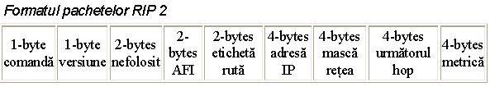
NIVELUL Reţea
Routing Information Protocol (RIP)
comandă - indică dacă pachetul este o cerere (request) sau un răspuns (response),
request - se trimite pentru a primi înapoi de la router un update, iar
response - se primeşte nesolicitat regulat sau ca răspuns la un request;
Versiune - versiunea RIP;
Zero - nu este folosit, are valoarea 0;
address-family identifier (AFI) - specifică familia de protocoale folosită, pentru IP valoarea este 2;
adresă IP - adresa IP pentru intrare;
metrică - numărul de hopuri sau infinit pentru unreachable (adică valoarea 16);

Slide 13
NIVELUL Reţea
Routing Information Protocol (RIP)
Exemplu de configurare rutere
Comanda router startează procesul de rutare.
Comanda network determină implementarea următoarelor funcţii:
actualizările de rutare/difuzate pe interfeţele de ieşire
procesarea actualizărilor intrate pe interfaţă
subreţeaua care este direct conectată la interfaţă este anunţată.
F0/0 A S0/0
S0/0 B S0/1
S0/1 C F0/0
172.16.1.0
192.168.1.0
172.16.1.1
10.1.1.1
10.1.1.2
10.2.2.2
10.2.2.3
192.168.1.1
router rip
version 2
network 172.16.0.0
network 10.0.0.0
router rip
version 2
network 10.0.0.0 network 192.168.1.0
router rip
version 2
network 10.0.0.0
Fig. 4.9 Comenzi pentru configurarea ruterelor din reţea

Slide 14
NIVELUL Reţea
Protocolul IP
Versiune -arată cărei versiuni de protocol IP iî aparţine pachetul
IHL – arată lungimea antetului
Tip serviciu – (6 biţi), permite gazdei să comunice reţelei ce tip de serviciu doreşte;
transfer de fişier (non real time), transfer de voce (timp real) etc.
Lungimea totală – precizează lungimea totală a pachetului (antet plus câmpul de date), mximum 2¹⁶=65 535 octeţi
Identificare –pentru a indica gazdei cărei datagrame aparţine un pachet sosit.
DF – înseamnă a nu fragmenta pachetele (don’t fragment)
MF – more fragments
Biţi 1 2 3 4 8 9 16 24 32
1
Versiune IHL
Tip serviciu
Lungime totală
2
Identificare
DF
MF
Deplasare fragment
3
Timp de viaţă
Protocol
Suma de control
Parte fixă
4
Adresa sursă
5
Adresa destinaţie
Opţiuni
(0 sau mai mulţi octeţi)
Parte variabilă
Fig. 4.18 Antetul IPv4

Slide 15
NIVELUL Reţea
Protocolul IP
Deplasamentul fragmentului – arată locul (ordinea) fragmentului în compunerea datagramei.
Timpul de viaţă –contor pentru a limita durata de viaţă a pachetelor. Maximul este 255 s
Protocol – ce protocol se foloseşte la nivel transport (TCP, UDP sau altele).
Suma de control – verifică numai antetul.
Adresa sursei şi Adresa destinaţiei – indică numărul de gazdă şi numărul de reţea
Câmpul Opţiuni –lung. variabilă (maximum 3 cuvinte de 32 biţi) specifică diferite opţiuni:
Securitate – menţionează gradul de confidenţialitate al informaţiei.
Dirijare statică de la sursă – dă calea completă de la sursă la destinaţie
Dirijarea aproximativă de la sursă cere ca pachetul să traverseze o listă specificată de rutere şi în ordinea specificată, dar pot fi incluse în rută şi alte rutere nespecificate
Înregistrează calea – obligă ruterele de pe cale să treacă în câmpul Opţiuni adresele IP.

Slide 16
NIVELUL Reţea
Adresele IP
Formatul clasic al adresei IP
4 octeţi cu două câmpuri:
O adresă IP este o interfaţă de reţea.
O gazdă care este conectată în două reţele are două adrese IP.
Un ruter care interconectează două reţel are o adresă pentru o reţea pe o interfaţă şi altă adresă de reţea pe altă interfaţă
Id. reţea
Id. gazdă
Biţi 1 2 3 4 8 9 16 24 32
A
0
Reţea (2⁷=128)
Gazdă (2²⁴ ≅16 milioane)
De la 1.0.0.0 la
127.255.255.255
B
1 0
Reţea (2¹⁴=16 384)
Gazdă (2¹⁶=164 568)
De la 128.0.0.0 la
191.255.255.255
C
1 1 0
Reţea (2²¹=2 113 568)
Gazdă (256)
De la 192.0.0.0 la
223.255.255.255
D
1 1 1 0
Adresă de trimitere multiplă
De la 224.0.0.0 la
239.255.255.255
E
1 1 1 1
Rezervat penru aplicaţii viitoare
De la 240.0.0.0 la
255.255.255.255
Fig. 4.19 Formatul adreselor IPv4

Slide 17
NIVELUL Reţea
Adresele IP
Cea mai mică adresă din Internet este 0.0.0.0 şi cea mai mare 255.255.255.255.
Valorile 0 şi 1 au semnificaţie specială.
- valoarea 0 înseamnă reţeaua curentă sau gazda curentă.
- valoarea 1 este folosită pentru difuzare în reţeaua curentă
Adresele cu număr de reţea 0 se referă la reţeaua curentă. Ele permit ca maşinile să se adreseze celorlalte maşini din reţeaua proprie
Adresele numai cu 1 în câmpul gazdă permit difuzarea în propria reţea ca într-un LAN.
Adresele de forma 127.x.y.z sunt folosite pentru testări în bucla locală.
1
8
16
24
32
Toţi 0
Această gazdă
Toţi 0
Identificator gazdă
Gazdă în reţeaua curentă
Toţi 1
Difuzare în reţeaua curentă
Id. reţea
Toţi 1
Difuz. în reţeaua Id. reţea
127
Orice
Buclă locală
Fig. 4.20 Adrese IP speciale

Slide 18
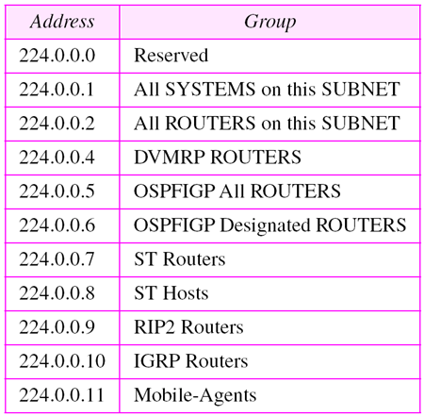
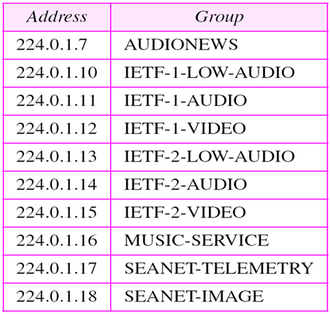
NIVELUL Reţea
Adresele IP clasa D (multicast)
Adrese pentru conferinte

Slide 19
NIVELUL Reţea
Subreţele
Exemplu de reţea de clasă B care are adresa de reţea de 16 biţi şi adresa de gazdă tot de 16 biţi.
Pe acesta din urmă îl împarte în 2 părţi: 6 biţi pentru subreţea şi 10 biţi pentru gazdă.
Această divizare permite realizarea a 64 de subreţele, cu câte 1022 de gazde fiecare (adresele 0 şi 1 fiind rezervate).
Ruter
princ.
La ISP
Subreţea 1
Subreţea n
Ruter
Subreţea 2
Subreţea
Fig. 4.21 Reţea IP cu subreţele
1 8
9 16
22
32
Biţi
1 0
Reţea
Subreţea
Gazdă
Adresă IP
1 1
1 1 1 1 1 1 1 1 1 1 1 1 1 1 1 1 1 1 1 1
0 0 0 0 0 0 0 0 0 0
Mască de subreţea
255
255
252
0
Fig. 4.22 Format de adresă şi mască de subreţea pentru o reţea IP cu 64 de subreţele

Slide 20
NIVELUL Reţea
Subreţele
Se consideră o companie având o adresa de reţea clasă B 130.50.0.0.
Ea îşi propune să organizeze până la 64 de subreţele pentru a separa diferite compartimente structurale şi funcţionale.
Pentru aceasta împarte spaţiul de 16 biţi destinat gazdelor de clasă B în 6 biţi pentru subreţea şi 10 biţi pentru gazde. Adresele de subreţea pot fi de tipul de mai jos, fiind atribuite ruterelor de subreţea.
Subreţea 1 130.50.4.0 = 10000010 00110010 000001 | 00 00000000
Subreţea 2 130.50.8.0 = 10000010 00110010 000010 | 00 00000000
Subreţea 3 130.50.12.0 = 10000010 00110010 000011 | 00 00000000
Reţea Subreţea Gazdă
Masca de subreţea va avea primii 22 de biţi de valoarea 1 şi ultimii 10 de valoarea 0, adică formatul este 255.255.252.0.
Dacă ruterul principal primeşte un pachet cu adresa 130.50.15.6 , el va face ŞI logic cu masca de subreţea pentru a vedea cărui ruter să-l trimită.
130.50.15.6. = 10000010 00110010 000011|11 00000110
255.255.252.0 = 11111111 11111111 111111|00 00000000
ŞI LOGOC = 10000010 00110010 000011|00 00000000 =130.50.12.0 = Subreţeaua 3
Rezultă adresa subreţelei 3. Din tabela de dirijare ruterul principal vede la ce port este conectat ruterul 3 şi trimite pachetul acolo.

Slide 21
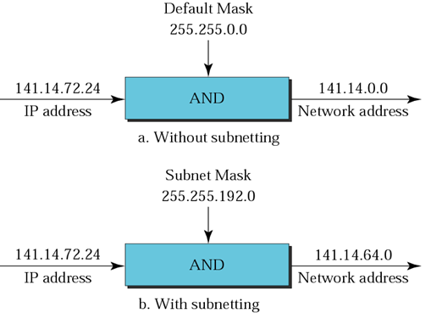
NIVELUL Reţea
Mască implicită şi mască de reţea
Pentru adresa 141.14.72.24, masca implicită este 255.255.0.0. Rezultă ca adresa de reţea este 141.14.0.0.
Pentru adresa 141.14.72.24 cu masca 255.255.192.0, rezultă că este o subnetare, si adresa de subreţea este 141.14.64.0

Slide 22
NIVELUL Reţea
Soluţii pentru depăşirea limitelor sistemului de adresare IPv4
Formatul clasic de adresare IP a dus la epuizarea spaţiului de adrese.
Soluţii propuse la începutul anilor '90:
1. adrese private (NAT)
2. CIDR
3. VLSM
4. IPv6
Adrese private
Dispozitivele neconectate la Internet nu au nevoie de o adresă IP unică.
Pentru aceste dispozitive au fost standardizate adresele private.
Aceste adrese nu sunt unice la nivelul Internetului şi de aceea nu sunt rutate de rutere
Sunt definiteîn RFC 1918:
Adrese rezervate pentru clasa A: 10.0.0.0 - 10.255.255.255
Adrese rezervate pentru clasa B: 172.16.0.0 - 172.31.255.255
Adrese rezervate pentru clasa C: 192.168.0.0 - 192.168.255.255
Nu este obligatoriu ca fiecare bloc de adrese să fie alocat unei singure reţele.
De obicei, administratorul de reţea va împărţi un bloc în subreţele; de exemplu, multe rutere pentru uz personal folosesc subreţeaua 192.168.0.0 - 192.168.0.255 (192.168.0.0/24).

Slide 23
NIVELUL Reţea
IPv6 (Simple Internet Protocol Plus – SIPP)
Formatul clasic de adresare IP a dus la epuizarea spaţiului de adrese.
Obiectivele majore urmărite cu IPv6:
să suporte miliarde de gazde;
să reducă dimensiunile tabelelor de dirijare;
să simplifice protocolul, ruterele să proceseze mai repede pachetele;
să asigure securitate (autentificare şi confidenţialitate) mai bună decât în prezent;
să permită servicii diferenţiate cu grad specific de QoS;
să permită transmiterea multiplă în reţele distante;
să asigure mobilitate sporită a gazdelor fără schimbarea adresei;
să permită operarea cu diferite tipuri de protocoale existente sau viitoare;
să poată conlucra încă mulţi ani cu actualul IPv4.

Slide 24
NIVELUL Reţea
Formatul adresei IPv6
Abrevierea adresei IPv6

Slide 25
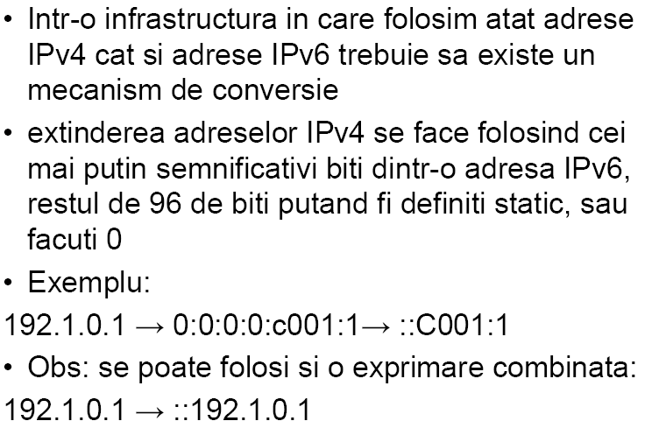
NIVELUL Reţea
Conversia adresei IPv4 în IPv6

Slide 26
NIVELUL Reţea
Prefixe utilizate în IPv6

Slide 27
NIVELUL Reţea
Indicatorul interfeţei în Internet (conversia adr. MAC în adr. IPv6)

Slide 28
NIVELUL Reţea
Tipuri de adrese
Spaţiul glogal de adrese unicast este 2000::/3
- Exemplu: 2023:0::0:9C1:4322:AA43/96
- Adresele FE80::/10 se numesc local link addresses, unicitatea lor trebuind fi asigurată doar la nivelul reţelei locale
Adresele de anycast fac parte din spaţiuu de adrese de unicast
- o adresă de anycast este o adresă care are identificatorul interfeţei 0
- nu poate fi adresa sursă
- Se pot asocia doar ruterelor (nu şi staţiilor)
- exemplu: 2023:34FA:::/96
Spaţiul de adrese multicast este FF::/8
exemplu: FF15:0:34FA::0.0.9C1:4322:AA43/96

Slide 29
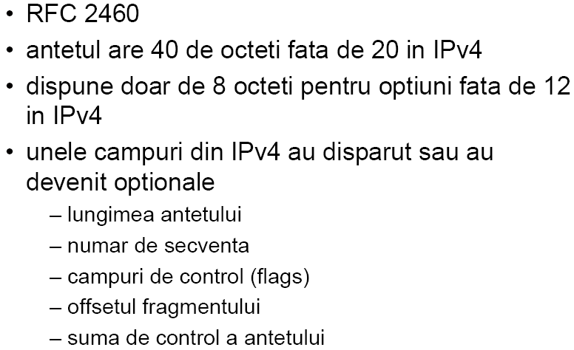
NIVELUL Reţea
Antetul IPv6

Slide 30
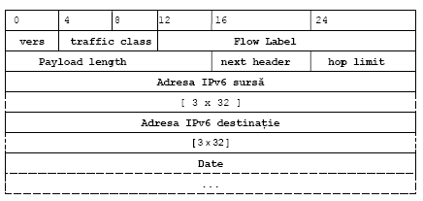
NIVELUL Reţea
Antetul IPv6
Antetul IPv4

Slide 31
NIVELUL Reţea
Clasa de trafic
Etchieta de flux

Slide 32
NIVELUL Reţea
Lungimea antetului

Slide 33
NIVELUL Reţea
Interoperabilitatea IPv4 peste IPv6
Stiva duală

Slide 34
NIVELUL Reţea
Tunelarea IPv6 cu IPv4

Slide 35
NIVELUL Reţea
Adrese IPv4 înglobate în IPv6
Adrese IPv6 compatibile cu adrese IPv4
se păstrează cei 32 biţi ai adr IPv4
Se completează cu 96 de biţi 0
Exemplu :: 194.20.10.1
Adrese IPv6 mapate în adrese IPv4
Se păstrează cei 32 de biţi ai adresei IPv4
Se completează cu 80 de biţi 0 şi 16 biţi de 1
Exemplu ::FFFF:194.20.10.1
Adrese IPv6 care pot fi rutate în reţele IPv4
IANA a alocat un identificator (0x0002) pentru adrese unicast care pot fi folosite direct în reţele IP4
În general sunt folosite adrese de forma:
Prefix global de rutare – 48 biţi
Identificator de subreţea - 16 biţi
Identificator de interfaţă – 64 biţi
RIR-urile distribuie către LIR-uri spaţii /32÷/35, iar LIR-urile distribuie către clienţi spaţii /48
A Local Internet Registry (LIR) is an organization which has received an IP address allocation from a Regional Internet Registry (RIR), and which may assign parts of this allocation to its own customers. An LIR is thus typically an Internet service provider.

